Slide 1

计算机系统概论-
协程实验（习题课讲解）
计算机系统概论课题组
Notes:
CPU is to PC what mind stone to marvel super hero Vision

Slide 2
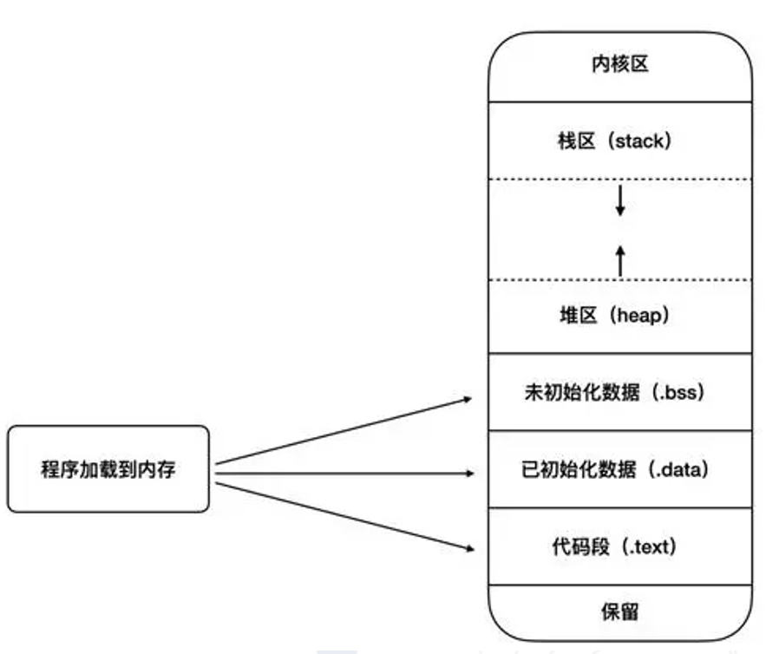
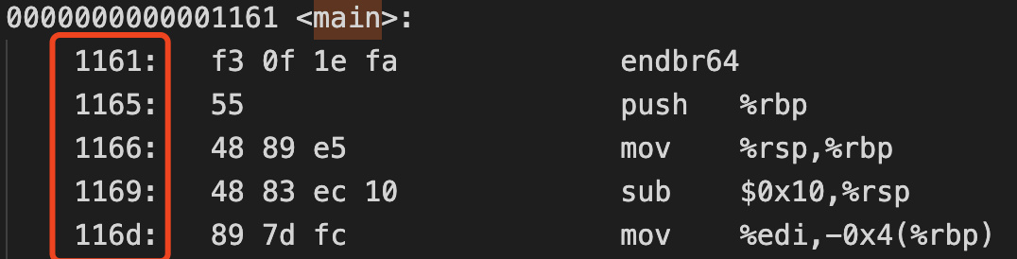
Memory Layout
栈区：由高地址向地址延伸，存放栈帧、局部变量、函数参数等
堆区：低地址向高地址延伸，需要使用malloc、new动态申请、释放，一般空间比较大
Notes:
首先我们复习一下程序的内存布局，

Slide 3
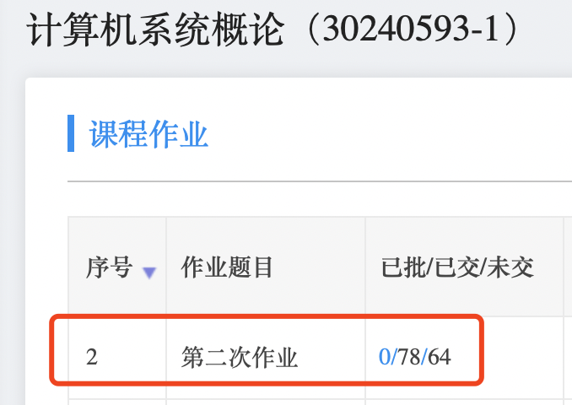
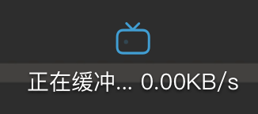
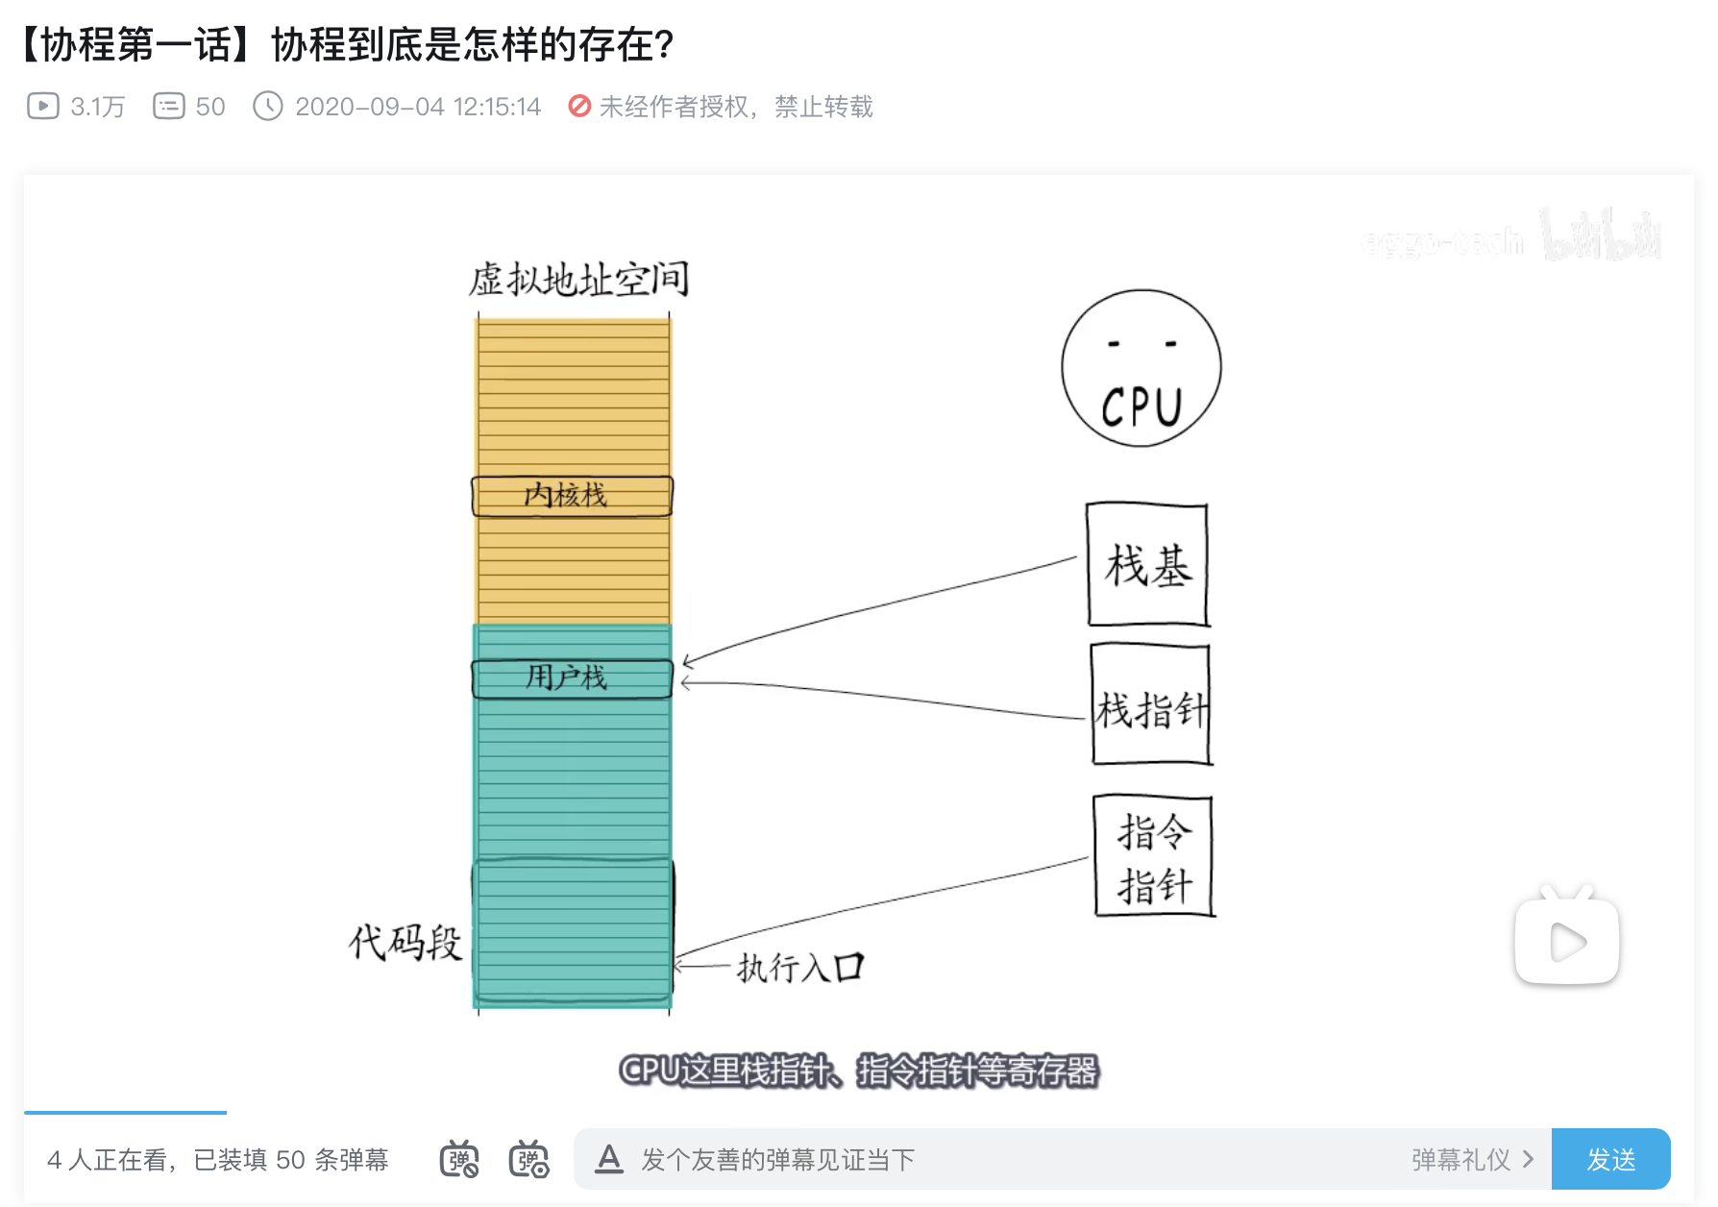
协程回顾
协程是一个可以主动切出，并在之后可恢复运行的函数运行模式
协程用途：在CPU进行IO操作时，切换到其他 Ready函数 的执行现场，并在合适时间点切换回来。
举个例子：
切换到函数B
切换回函数A

Slide 4
协程框架导读
coroutine_pool（协程池、调度器）
主要成员变量：
1. vector<basic_context *> coroutines;
2. context_id （正在执行的协程ID）
coroutine_context 1
coroutine_context 2
coroutine_context n
Func + 参数
Func + 参数
Func + 参数
stack
stack
stack
……
Caller
registers
Caller
registers
Caller
registers
Callee
registers
Callee
registers
Callee
registers
……

Slide 5
Task1 流程
Sample.cpp
1. 定义调度器
2. Pool注册函数
Serial_execute
调度器
选择协程
Serial_execute
调度器
选择协程
。。。。。。
直到所有协程
finished
resume()
resume()
yield()
yield()
协程执行中。。
协程执行中。。
Notes:
协程库的编写

Slide 6
调度器如何写?
void serial_execute_all() {
while(存在协程未结束):
for(轮询):
if(!finished):
resume
更改正在执行ID
}

Slide 7
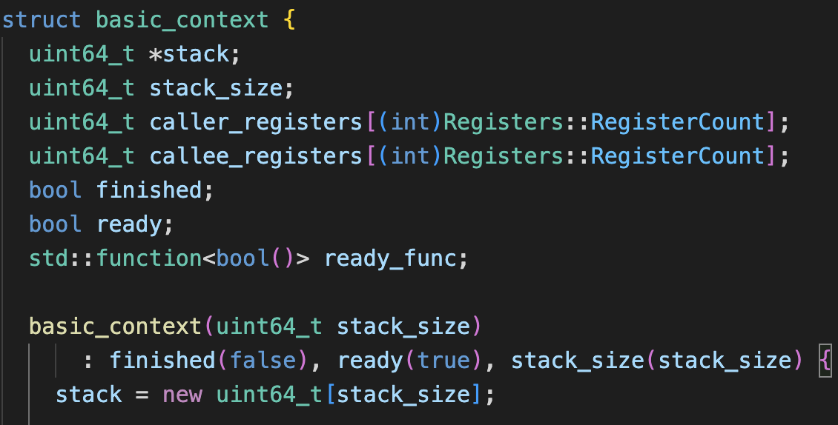
协程状态怎么存的？
coroutine_context 1
Func + 参数
stack
Caller
registers
*stack是一个指向一段堆区的指针（为了方便表示，右图的stack直接放在了context里）
Caller_registers是调用者（调度器）的寄存器值暂存区
Callee_registers是被调者（当前协程）的寄存器值暂存区
Callee
registers
注：这里的callxx_registers并不是真的寄存器，而是每个单元格是64位的数组，只作为值的暂存区。

Slide 8
协程切换
（前提：本实验中，一个协程只能由调度器唤醒，也只能切出到调度器）
切入(resume：
现在运行的是调度器，当选择一个协程执行之后：
把调度器目前的寄存器值暂存入caller
把callee暂存的寄存器值恢复
coroutine_switch(caller_registers,callee_registers);
切出(yield：
现在执行的是某协程，切回到调度器后：
把现在(协程)的寄存器值暂存入callee
把caller暂存的寄存器值恢复
coroutine_switch(callee_registers, caller_registers);
coroutine_context 1
Func + 参数
stack
Caller
registers
Callee
registers

Slide 9
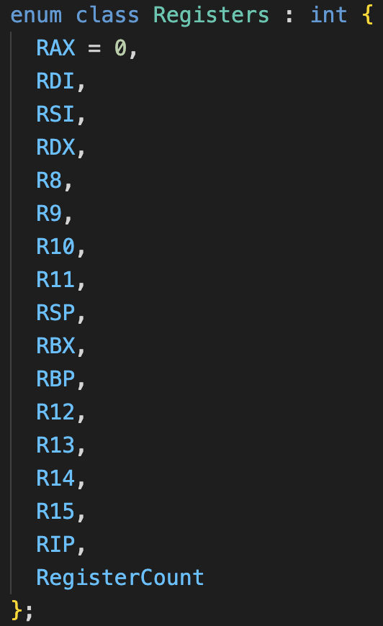
switch无从下手？
以resume为例：
coroutine_switch(caller_registers,callee_registers);
%rdi
%rsi
coroutine_context 1
Func + 参数
stack
以保存rbx为例：
rbx的index是9
9*8=72
Caller
registers
所以：
Callee
registers
coroutine_switch:
保存rip
…
movq %rbx , 72(%rdi)
…
movq 72(%rsi), %rbx
…
jmpq *120(%rsi)
9
可以参考课件上的 setjmp/longjmp 来写

Slide 10
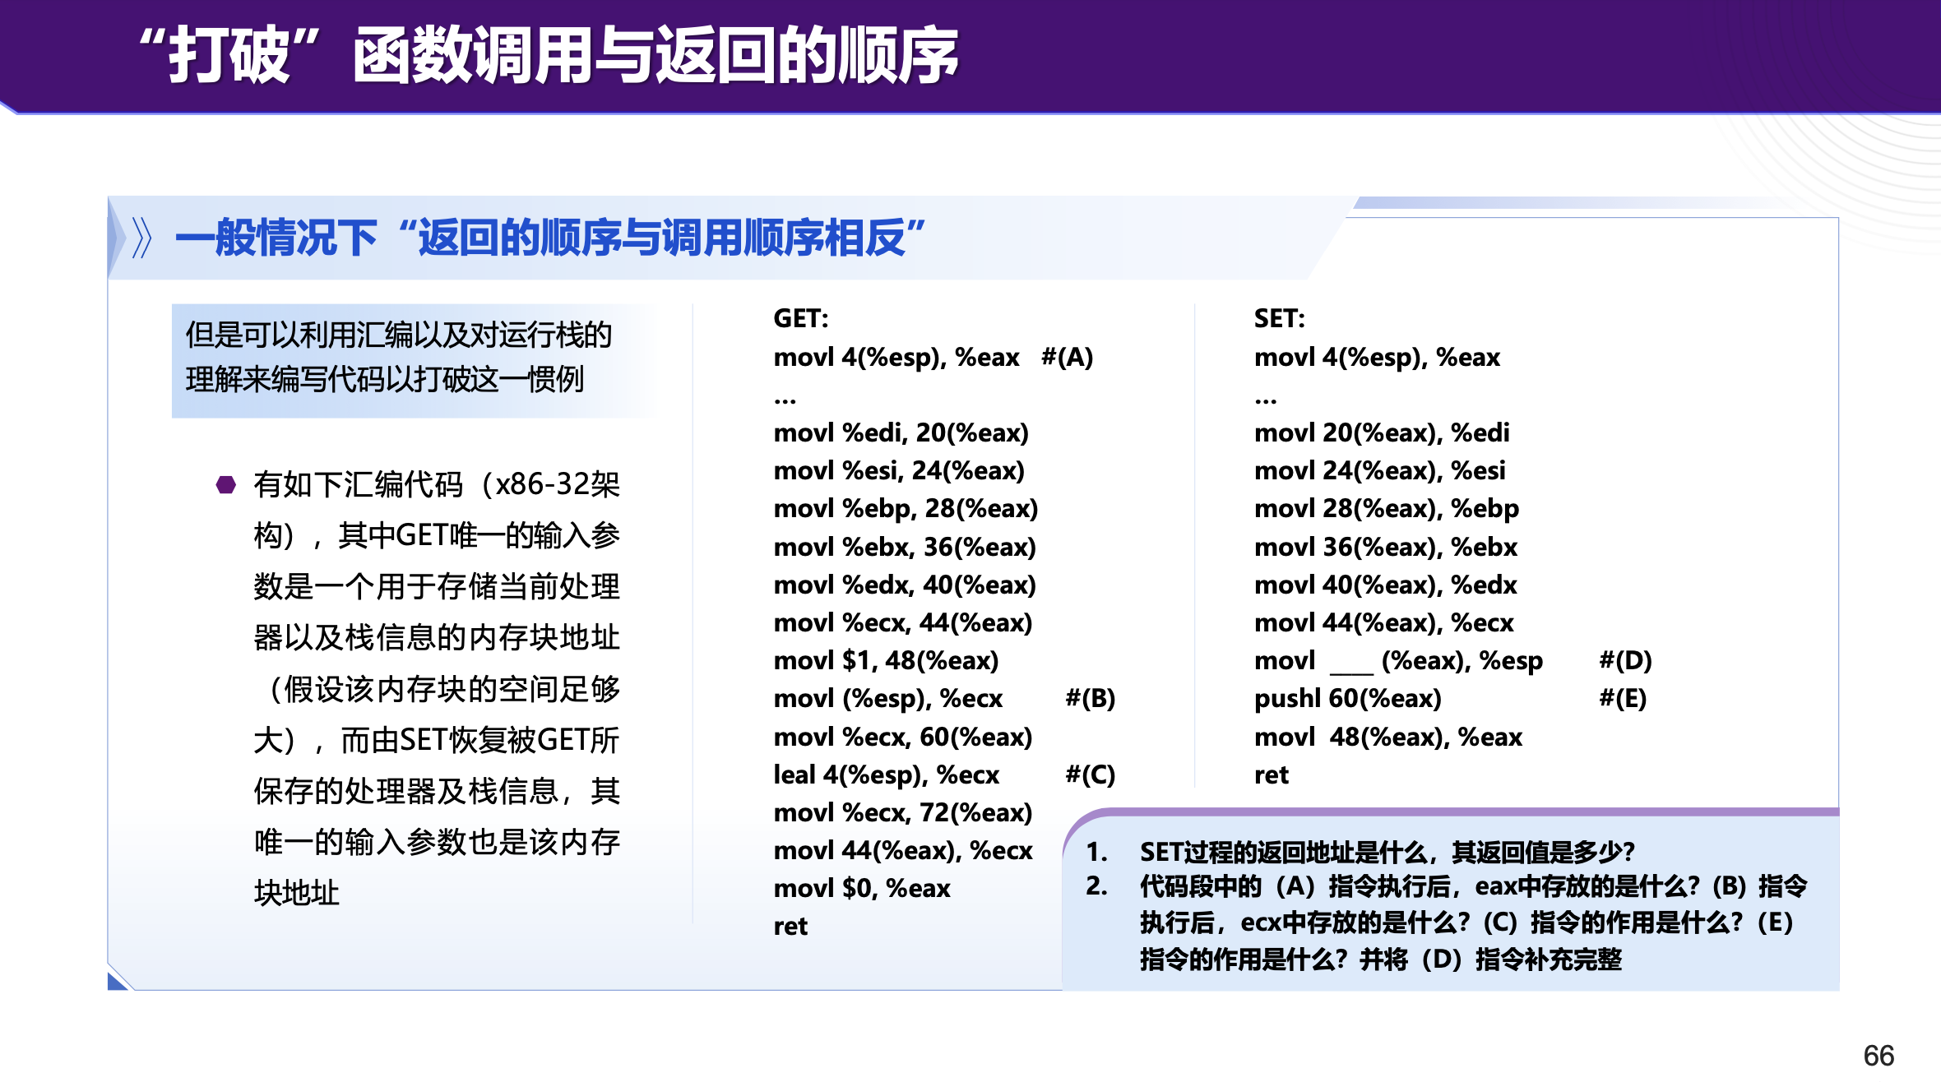
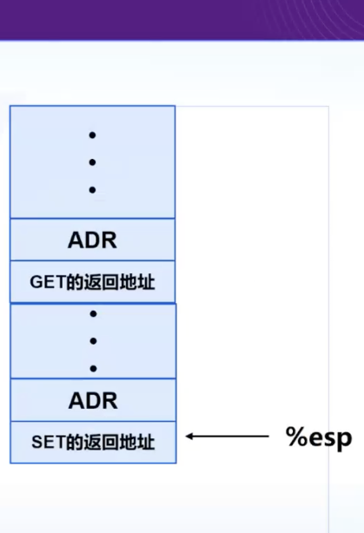

Slide 11
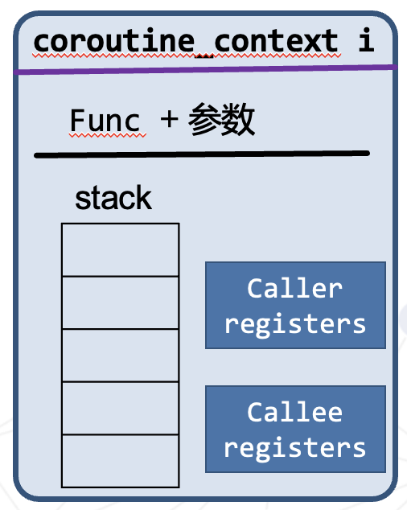
每个协程是如何注册、初始化、运行起来的？
new_coroutine 调用了协程的构造函数并在堆区为协程申请了空间
basic_context 的构造函数主要做啥？
给每个协程new一段“栈帧”（也就是图中的stack，在堆区）
给callee_registers 初始化了以下寄存器
rsp 指向“栈帧”末尾
rip 设置为（coroutine_entry）函数地址
R12 设置为（coroutine_main）
R13 设置为（本协程）
系统栈空间
协程调度函数
Shard_library
…
系统堆空间
协程C的栈
协程B的栈
协程A的栈

Slide 12
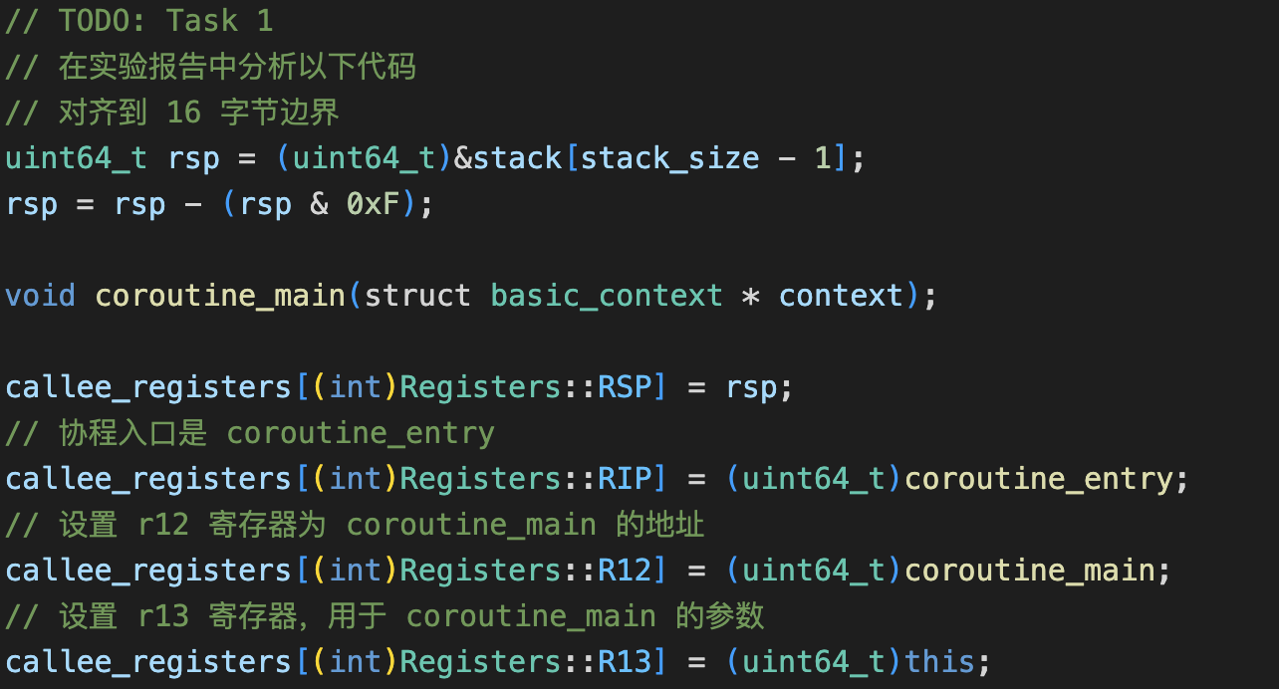
每个协程是如何注册、初始化、运行起来的？
%rsi
resume():
coroutine_switch(caller_registers,callee_registers);
%rdi
系统栈空间
当一个协程首次被resume会发生什么？：
1. 寄存器状态 暂存到 %rdi
2. callee即%rsi中暂存的，恢复到真实寄存器上
协程调度函数
Callee我们初始化了些什么？
Shard_library
…
系统堆空间
协程C的栈
协程B的栈
协程A的栈

Slide 13
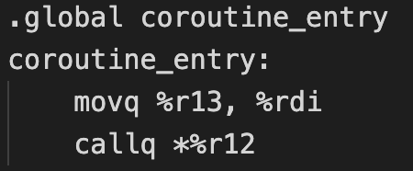
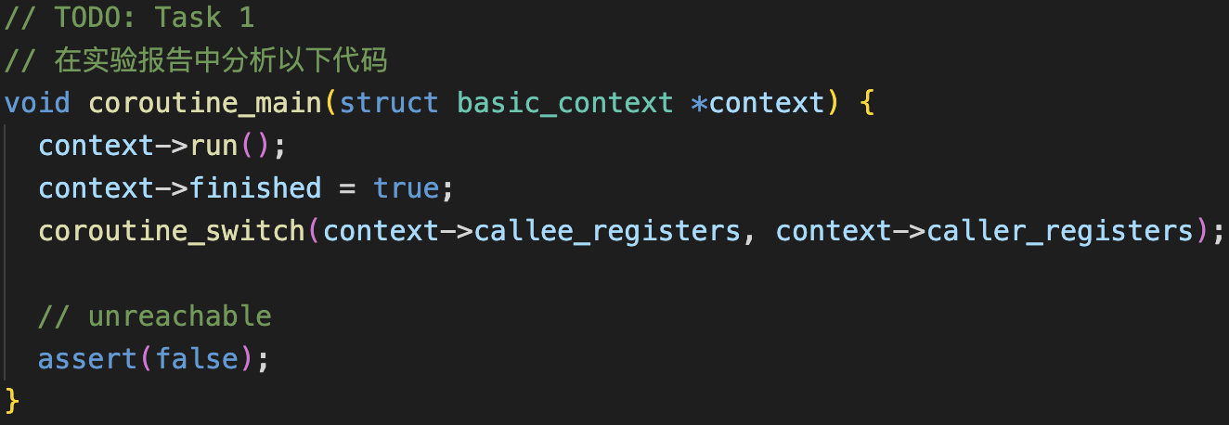
每个协程是如何注册、初始化、运行起来的？
（接上页）
首次resume时，会进入coroutine_entry, 这个函数做了什么 ?
答：以本context为参数，调用了coroutine_main
终于！ Context->run(); 协程函数跑了起来
根据之前讲的yield、resume实现正常切换

Slide 14
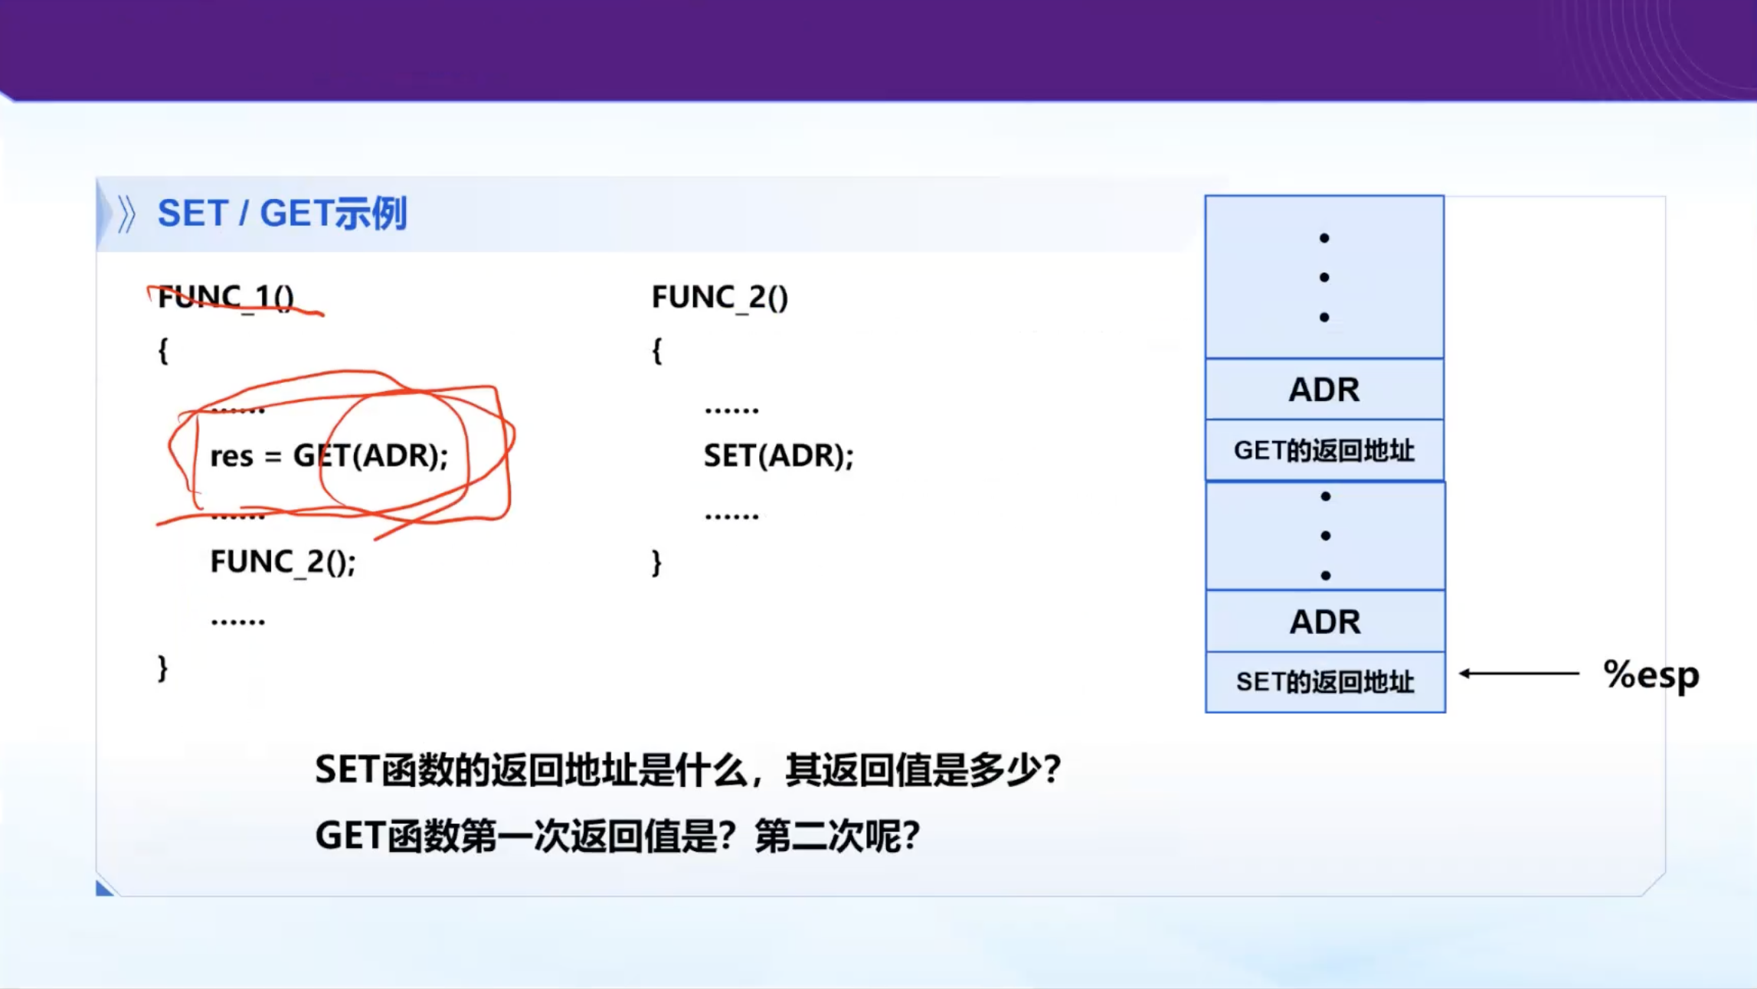


Slide 15
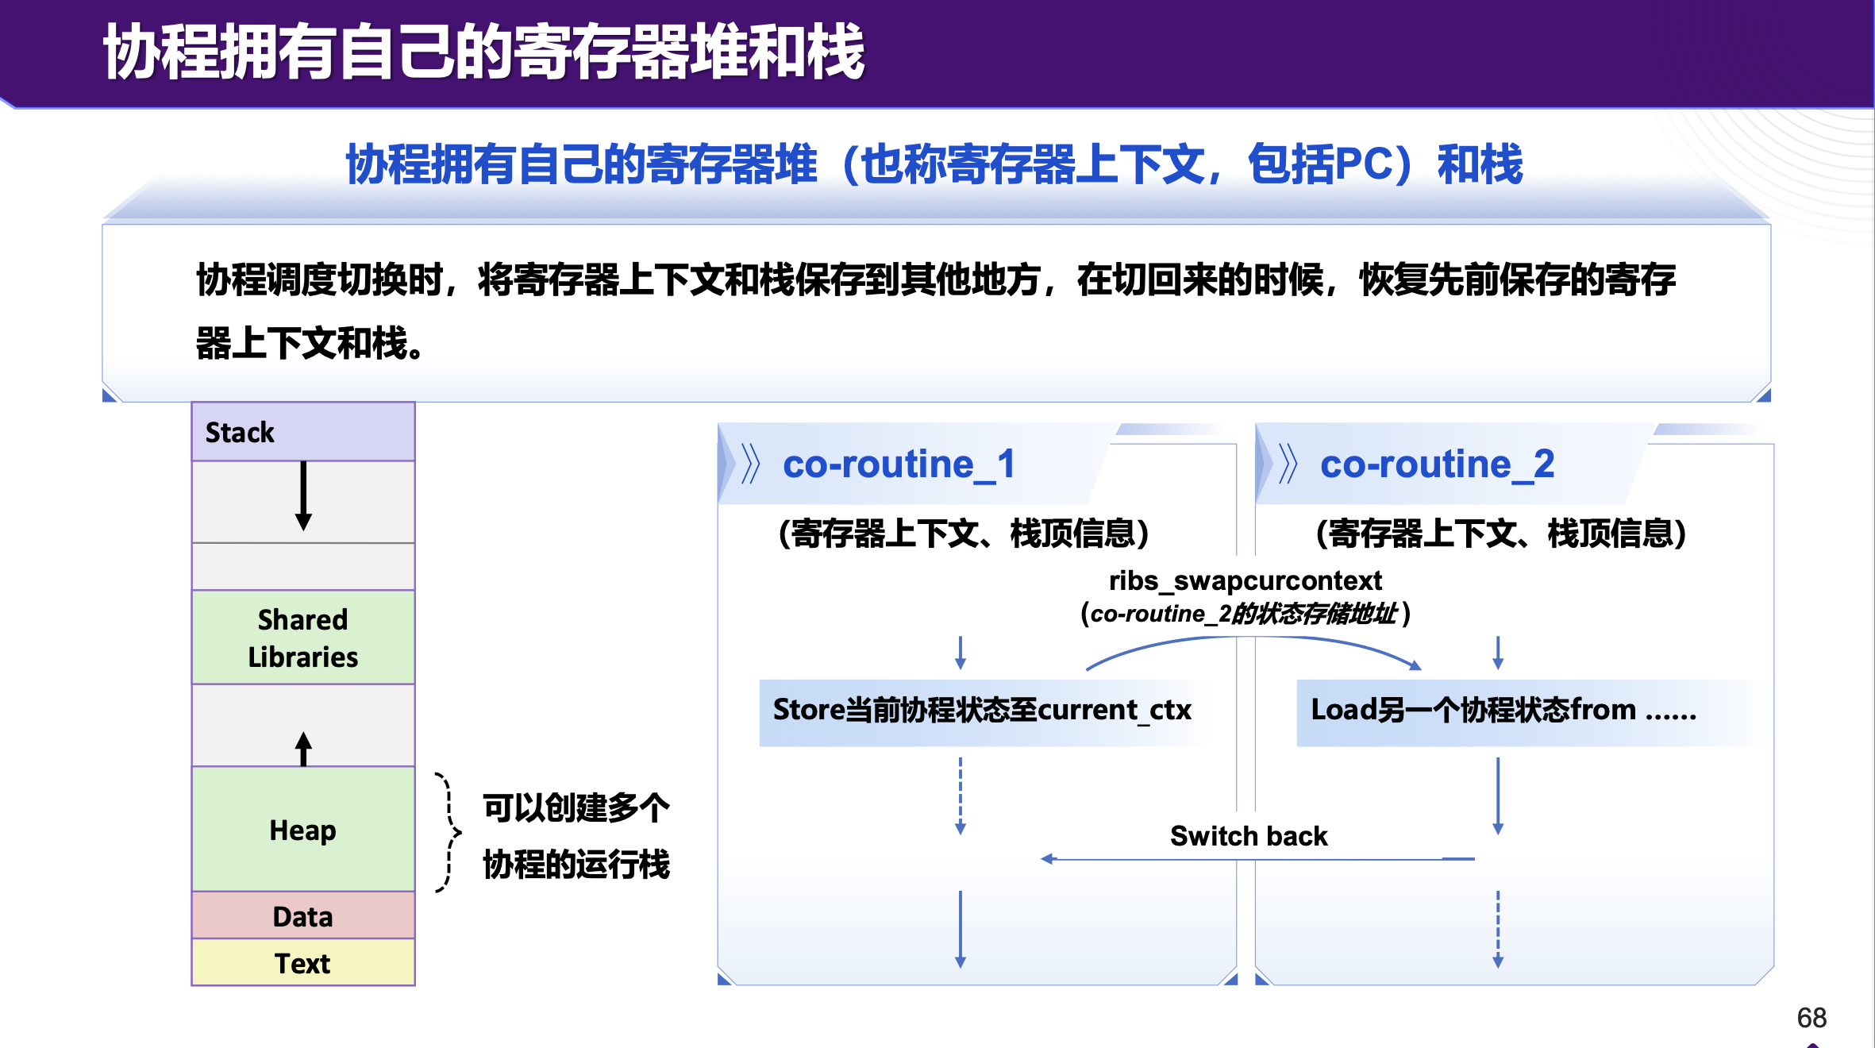

Slide 16
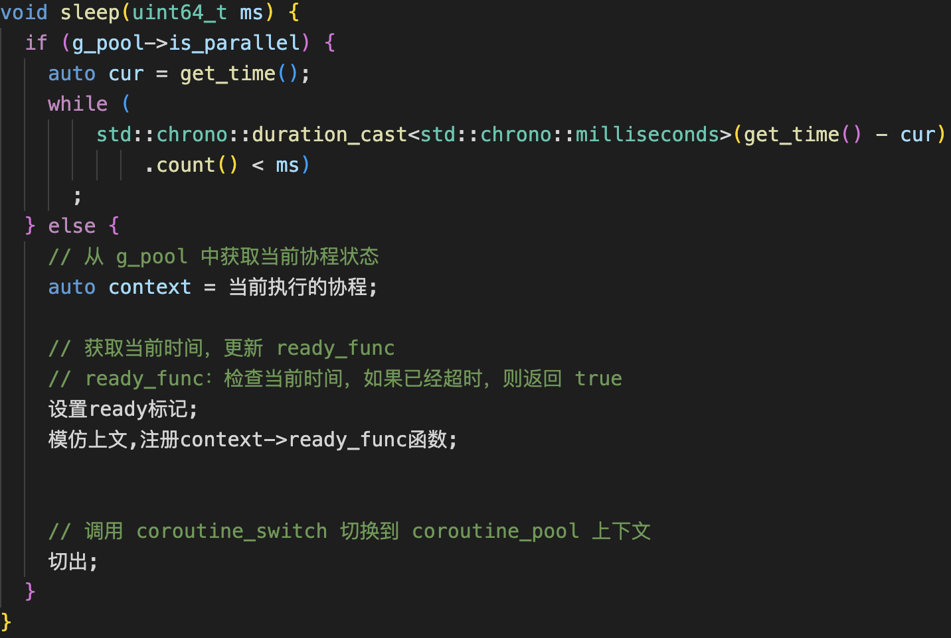
Task 2 Sleep sort
Sleep sort原理：
3 4 2 1 5 6
睡 x 时间后，报数 （例如：第一个数字需要睡眠3ms后，打印3 ）
Sleep（）怎么写？
从 g_pool 中根据 context_id获取当前协程状态
将协程置为不可用状态
获取当前时间，更新 ready_func
ready_func：检查当前时间，如果已经超时，则返回 true
最后 yield 切换上下文

Slide 17
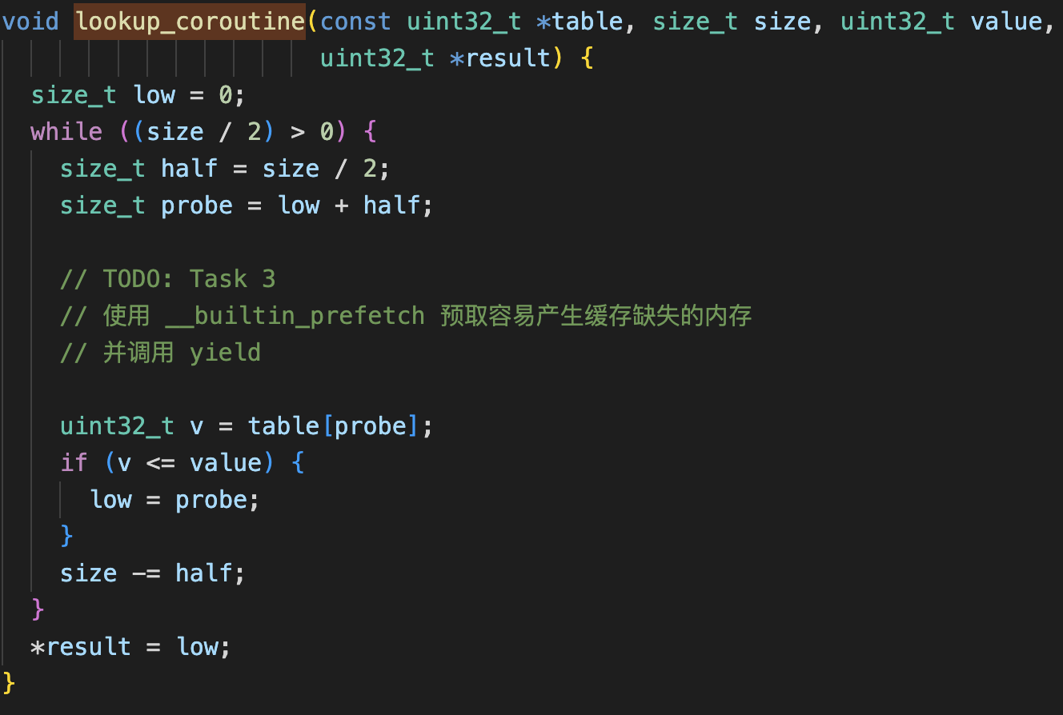
Task 3 二分搜索
二分搜索核心函数需要频繁的不规则访存，会导致
Cache miss ，影响程序执行效率
 | … |  | …
L
mid
R
提示：通过【预取后切出】优化搜索函数
预取指令：__builtin_prefetch(&)
__builtin_prefetch(&table[probe]);
yield();
可能需要微调 –l –m –b 等参数来达到正优化效果

Slide 18
Thanks

